Slide 1
SKETCH2CODE 原理深层剖析
汇报人：张誉鏻

Slide 2
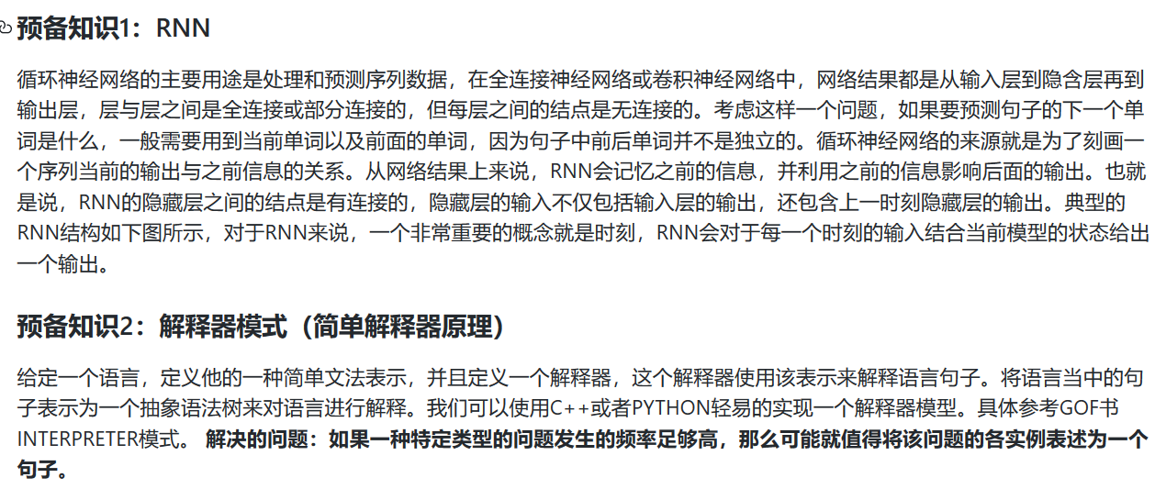
预备知识

Slide 3
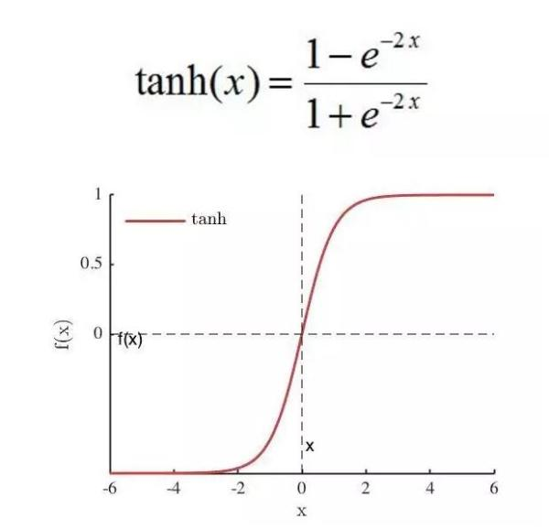
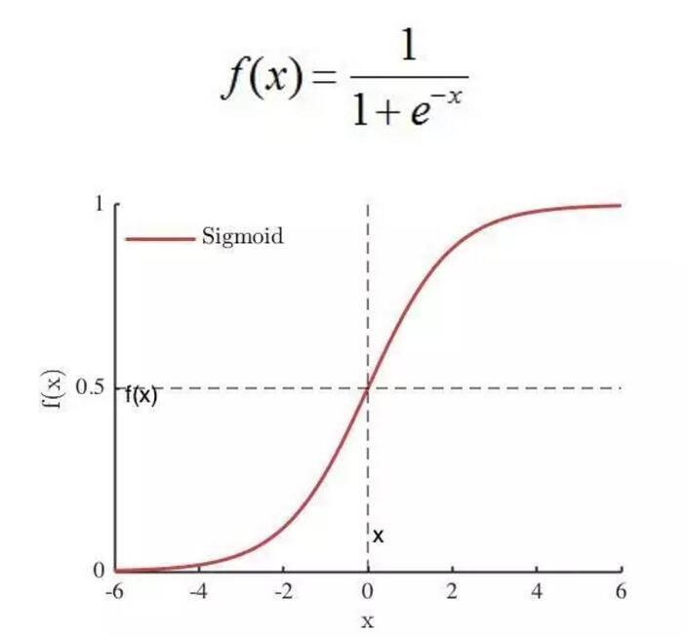
预备知识：激活函数

Slide 4
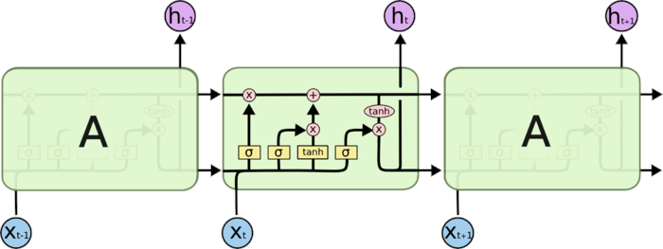
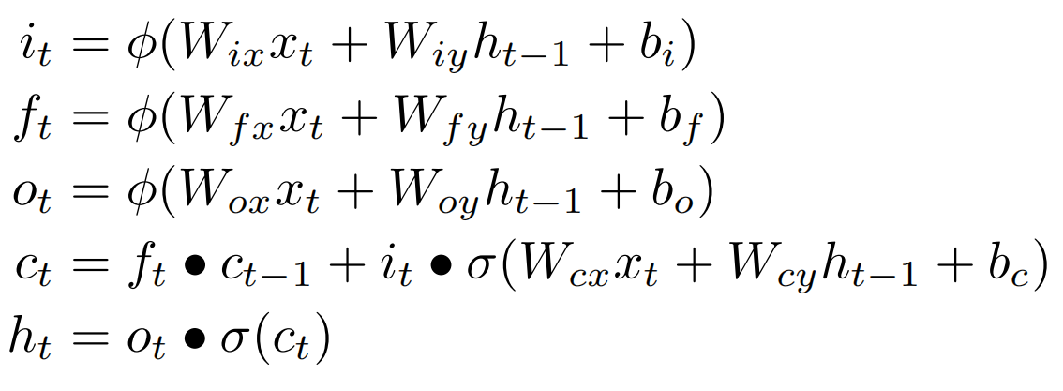
预备知识：LSTM

Slide 5
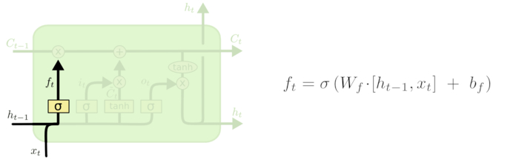
LSTM原理1：遗忘门

Slide 6
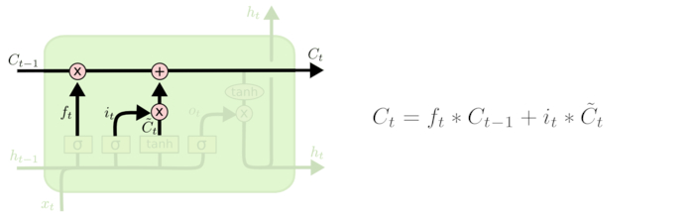
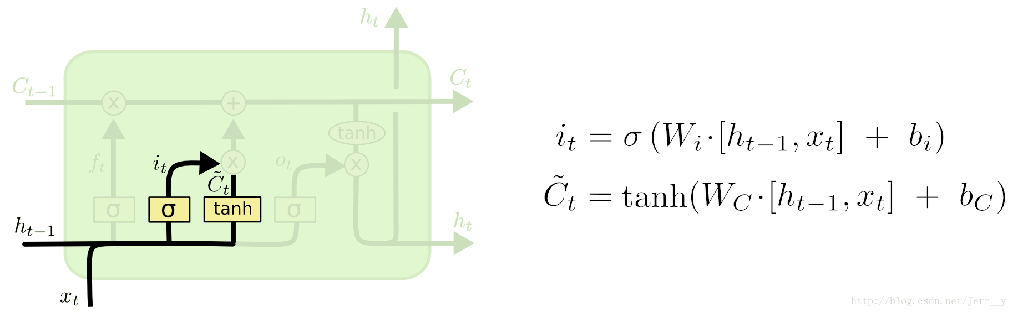
LSTM原理2：输入门

Slide 7
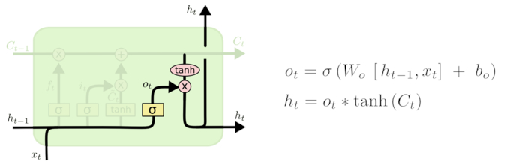
LSTM原理3：输出门

Slide 8
PIX2CODE
从一个GUI屏射图片当中生成对应平台的GUI代码，这种 目标和使用语言去描述对应的图片这种最近比较火热的 深度学习研究有着异曲同工之妙。一般来说，我们可以将 这个任务抽象成三个问题：
1.计算机视觉任务：如何理解给定的图片。比如对应的object的表示，他们的特点，位置以及样式等等的问题。
2.语言模型任务：如何生成正确的语言。
3.通过利用使用计算机视觉模型的带潜在的变量配合 语言模型来生成正确的语言。

Slide 9
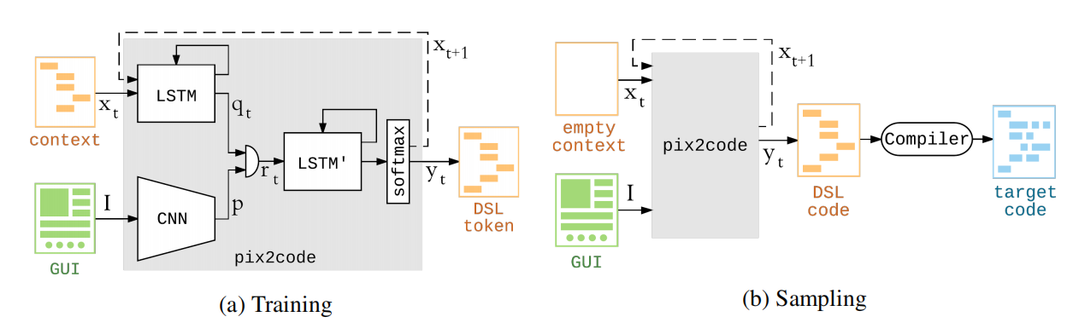
PIX2CODE模型

Slide 10
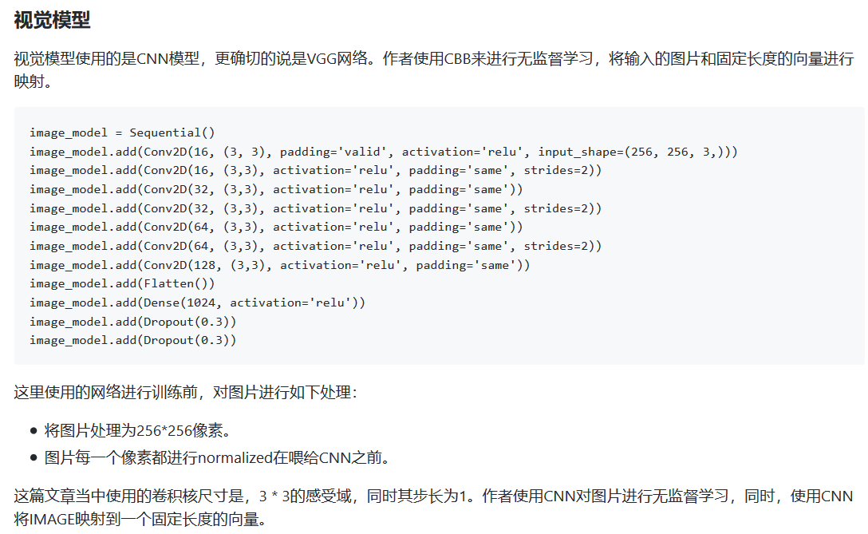

Slide 11
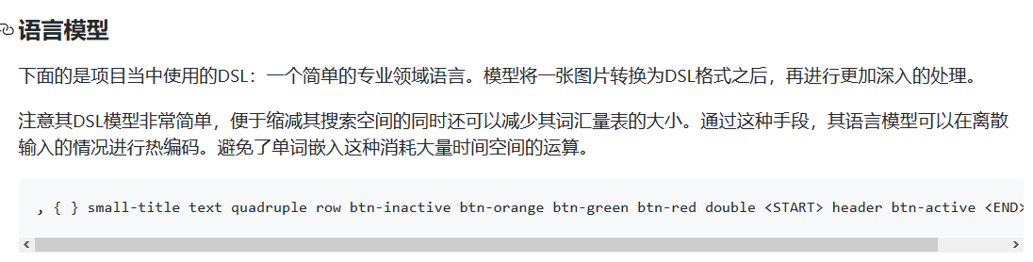
语言模型

Slide 12
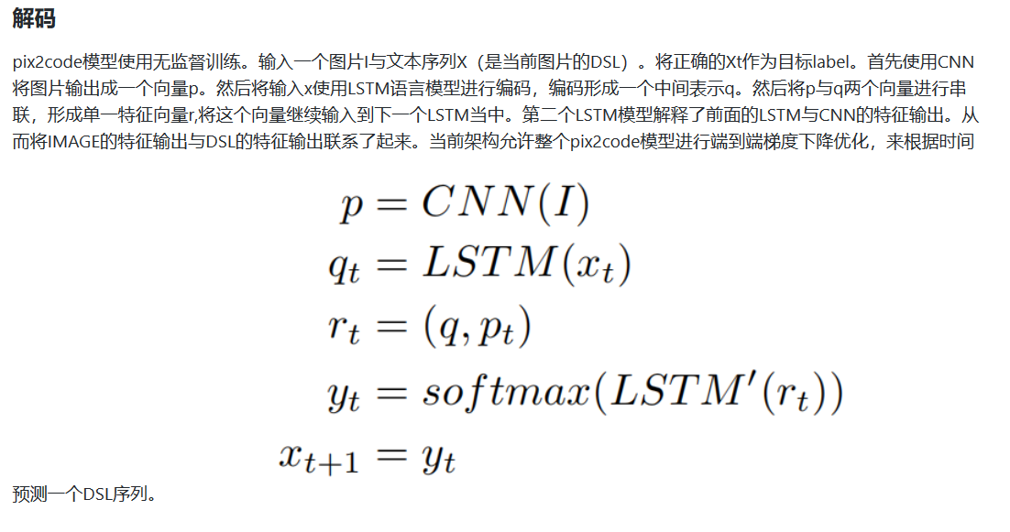

Slide 13
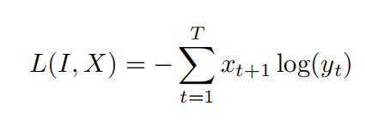
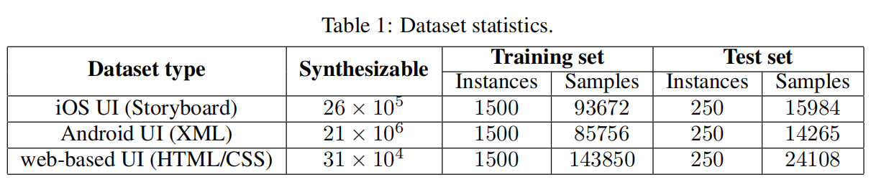
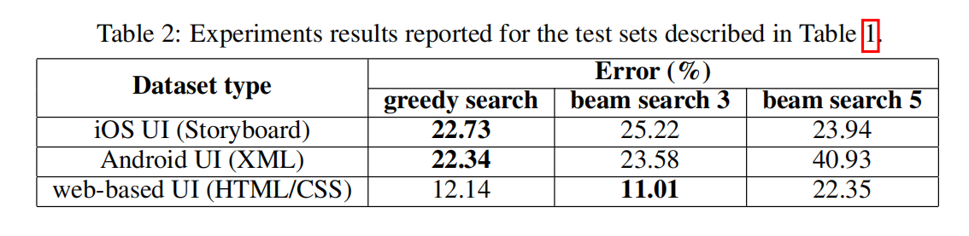
损失函数与实验结果

